Slide 1
IJ-124
823.256
Relatório
Mensal
por
Componente
Peças produzidas
Mai/2024 → Mar/2026
12
Compostos utilizados
23 meses de operação
Análise de desempenho · Mai/2024 → Mar/2026
0,87 %
Produção · Qualidade · Manutenção
Taxa de refugo
7.203 peças refugadas

Slide 2
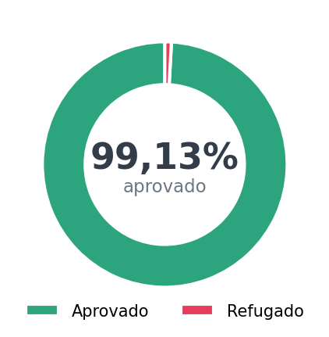
Visão Executiva da Produção
IJ-124
823.256
23
12
0,87 %
Total Produzido
Meses de Operação
Compostos Distintos
Taxa de Refugo
peças
Mai/2024 → Mar/2026
utilizados
7.203 peças
Destaques do Período
Aprovado vs. Refugado
✓
Pico de produção em Mar/2025: 53.631 peças
✓
N148/18 lidera com 32,11 % da produção total
✓
Taxa de refugo de 0,87 % no período
✓
Última troca em 04/01/2025 — próxima prescrita em 20/09/2025
Relatório Mensal — Componente IJ-124
Mai/2024 → Mar/2026

Slide 3
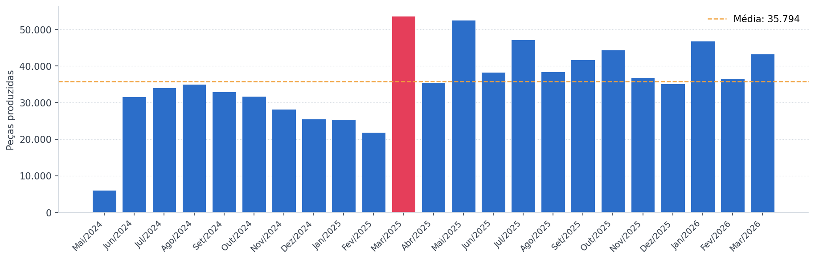
Tendências de Produção Mensal
IJ-124
53.631
35.794
6.031
Pico de Produção
Média Mensal
Menor Mês
Mar/2025 — recorde do período
Calculada sobre 23 meses
Mai/2024 — menor volume registrado
Relatório Mensal — Componente IJ-124
Mai/2024 → Mar/2026

Slide 4
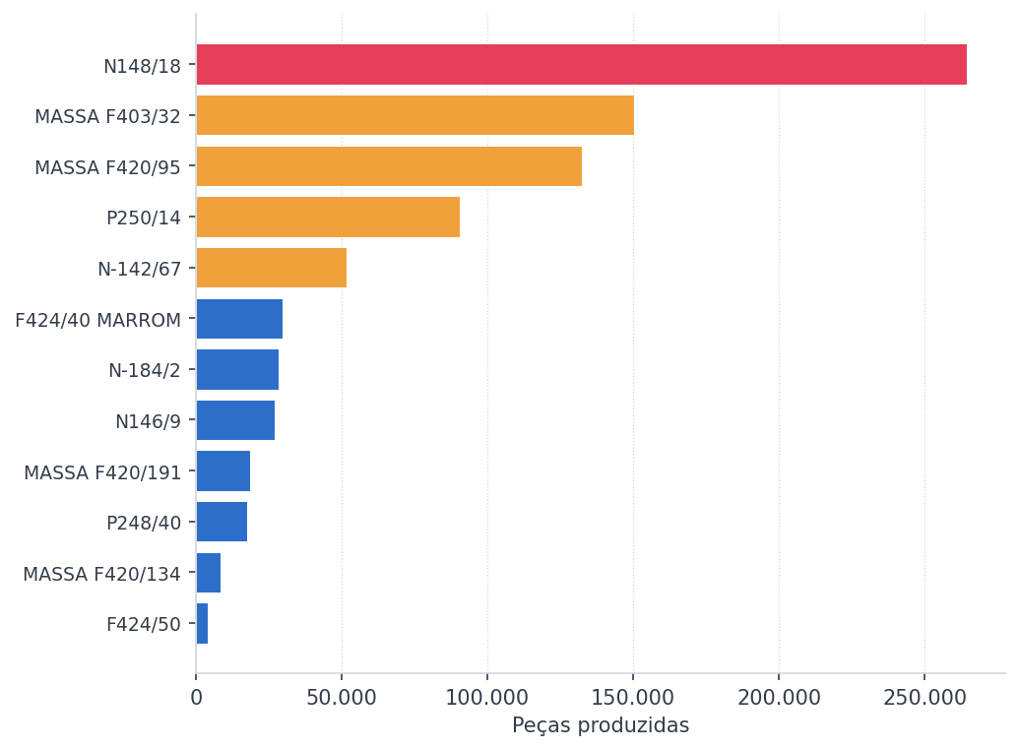
Análise de Materiais e Compostos
IJ-124
Volume por Composto
Composto Dominante
N148/18
32,11 %
264.377
do total produzido
peças
20 meses com uso
2.504 peças refugadas
Composto
Produzido
% Total
Refugo
Meses
N148/18
264.377
32,11 %
2.504
20
MASSA F403/32
150.366
18,26 %
955
13
MASSA F420/95
132.564
16,10 %
905
11
P250/14
90.553
11,00 %
519
10
N-142/67
51.878
6,30 %
584
9
F424/40 MARROM
29.609
3,60 %
219
5
Relatório Mensal — Componente IJ-124
Mai/2024 → Mar/2026

Slide 5
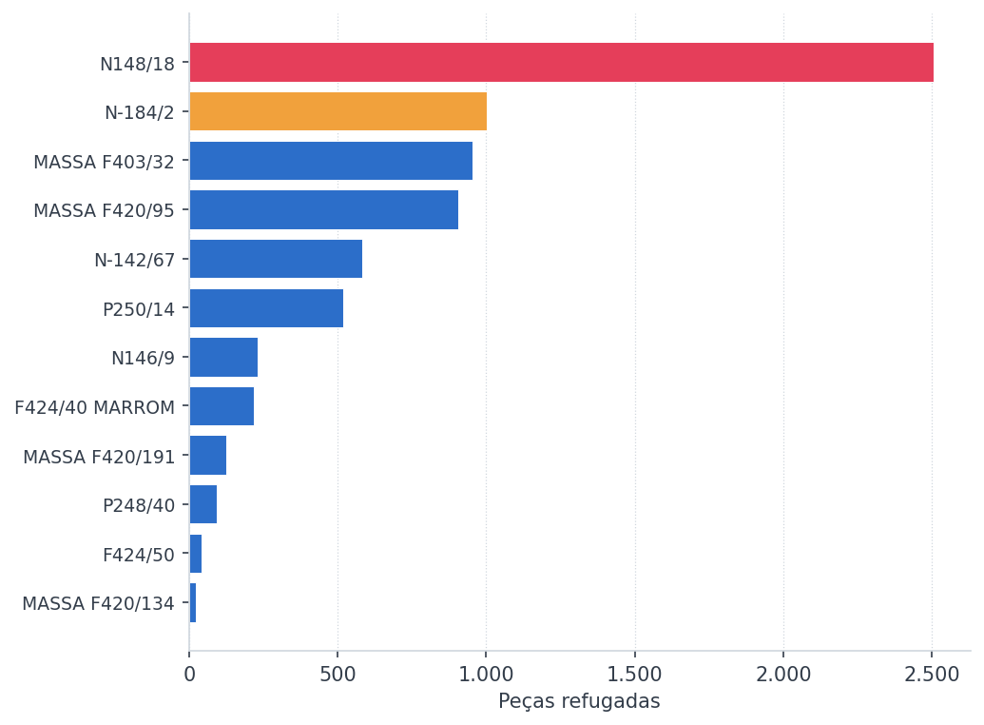
Controle de Qualidade — Taxa de Refugo
IJ-124
Refugo por Composto
0,87 %
Taxa de Refugo Global
7.203
823.256
Peças refugadas
Total produzido
Dentro do limite aceitável
Análise de Qualidade
●
N148/18: maior volume de refugo absoluto (2.504 peças)
✓
Taxa mensal estável — sem pico de rejeição significativo
✓
Refugo geral abaixo de 1,5 % no período
Relatório Mensal — Componente IJ-124
Mai/2024 → Mar/2026

Slide 6
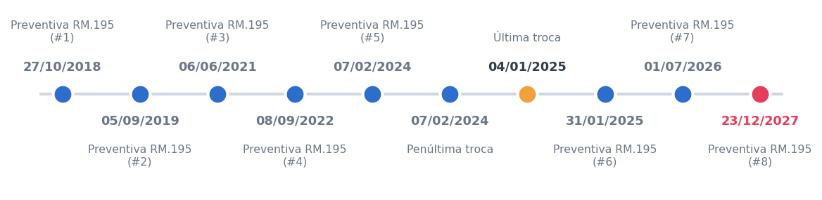
Estratégia de Manutenção Preventiva
IJ-124
Histórico de Manutenções RM.195
ATRASADO
-219
dias restantes
20/09/2025
Próxima manutenção
Componente
Valor Atual
Referência
Fator
Efeito
Última troca: 04/01/2025
T_base
332,0
Mediana histórica
—
Ponto de partida
Níveis de Urgência
Ampl. cil./fuso
—
—
1,0000
Fator neutro
ATRASADO
< 0 dias
Massa pós-troca
4.840,48
mediana janelas anteriores: 2.778,94
0,7000
consumiu **1,74×** a massa típica → antecipa a próxima troca (×0,700)
URGENTE
0 – 29 dias
Ociosidade
27
Últ. prod. → hoje
—
Desliza data p/ frente
ATENÇÃO
30 – 89 dias
T_prescrito
232,4 dias
332,0 × 1,0000 × 0,7000
—
Data: 20/09/2025
✓ OK — ATUAL
≥ 90 dias
Relatório Mensal — Componente IJ-124
Referência: 27/04/2026

Slide 7
Conclusões e Insights Operacionais
IJ-124
Principais Conclusões
Scorecard Operacional
Produção Consistente
Volume Total
823.256 peças
823.256 peças em 23 meses com pico histórico de 53.631 em Mar/2025
Período
23 meses
Dominância do N148/18
Compostos
12 tipos
32,11 % da produção — composto principal por 20 meses
Taxa de Refugo
0,87 %
Pico Mensal
53.631 peças — Mar/2025
Qualidade Controlada
Taxa de refugo de apenas 0,87 % — desempenho estável em todo o período
Próxima Manutenção
20/09/2025 (-219 dias)
Manutenção Planejada
Próxima intervenção prevista para 20/09/2025 — -219 dias de folga operacional
Relatório Mensal — Componente IJ-124
Mai/2024 → Mar/2026

